Slide 1
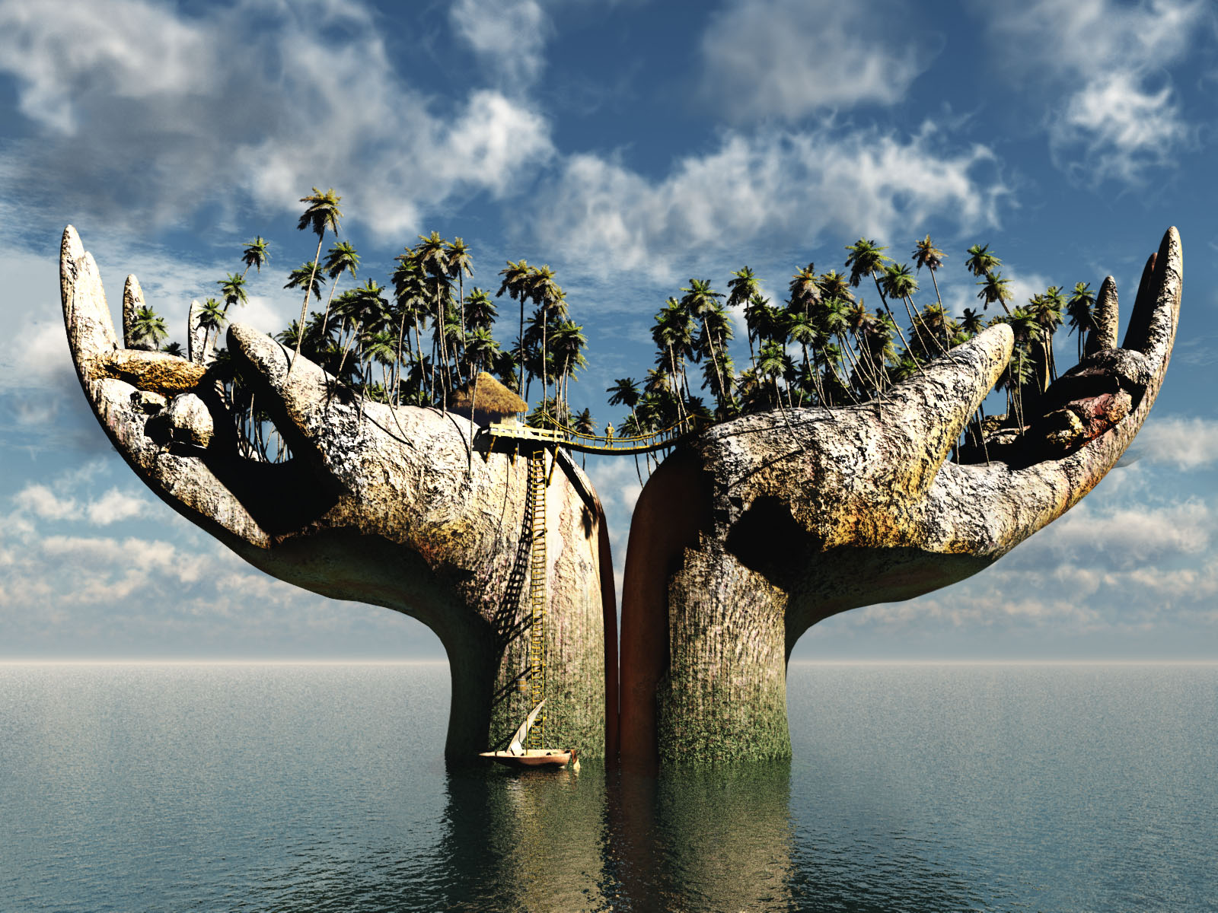
Hay – there is /are Puedo ver .. I can see En mi opinión .. In my opinion ..
Al fondo – in the background … Me gusta(n) – I like … Creo que … I think that …
Encuentro la foto fantástico/mal porque .. I find the picture fantastic/bad because …

Slide 2
Hay – there is /are Puedo ver .. I can see En mi opinión .. In my opinion ..
Al fondo – in the background … Me gusta(n) – I like … Creo que … I think that …
Encuentro la foto fantástico/mal porque .. I find the picture fantastic/bad because …

Slide 3
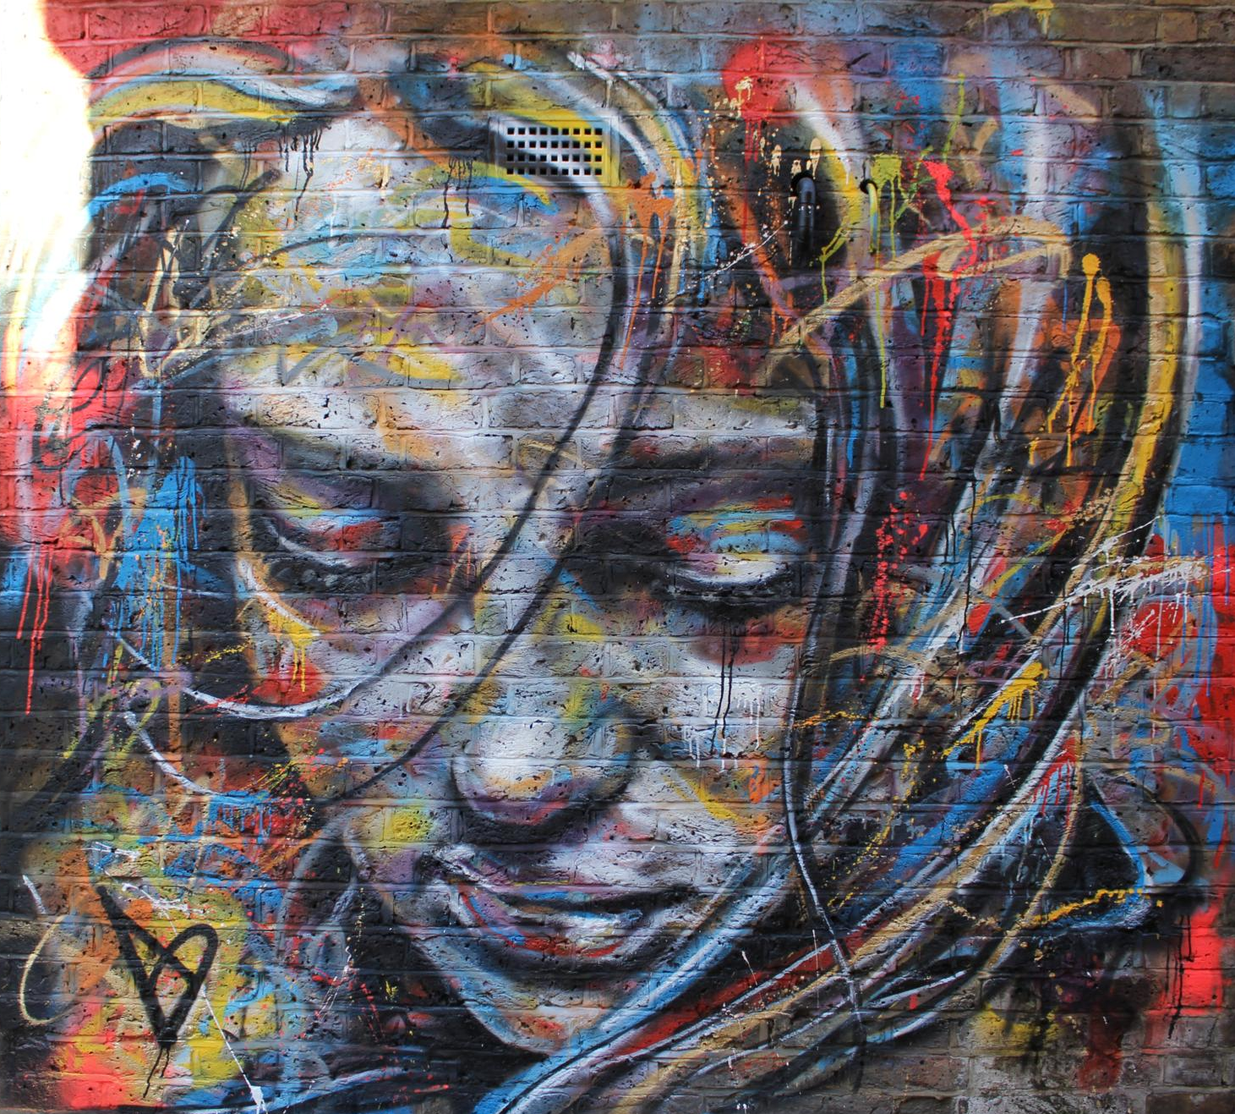
Hay – there is /are Puedo ver .. I can see En mi opinión .. In my opinion ..
Al fondo – in the background … Me gusta(n) – I like … Creo que … I think that …
Encuentro la foto fantástico/mal porque .. I find the picture fantastic/bad because …

Slide 4
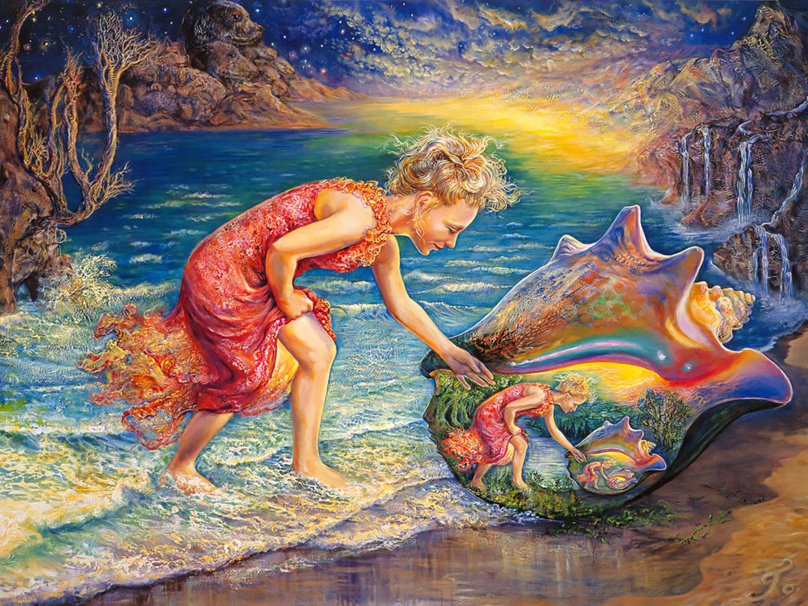
Hay – there is /are Puedo ver .. I can see En mi opinión .. In my opinion ..
Al fondo – in the background … Me gusta(n) – I like … Creo que … I think that …
Encuentro la foto fantástico/mal porque .. I find the picture fantastic/bad because …

Slide 5
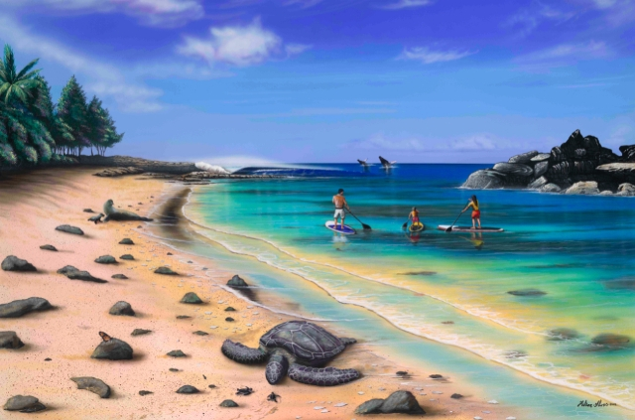
Hay – there is /are Puedo ver .. I can see En mi opinión .. In my opinion ..
Al fondo – in the background … Me gusta(n) – I like … Creo que … I think that …
Encuentro la foto fantástico/mal porque .. I find the picture fantastic/bad because …

Slide 6
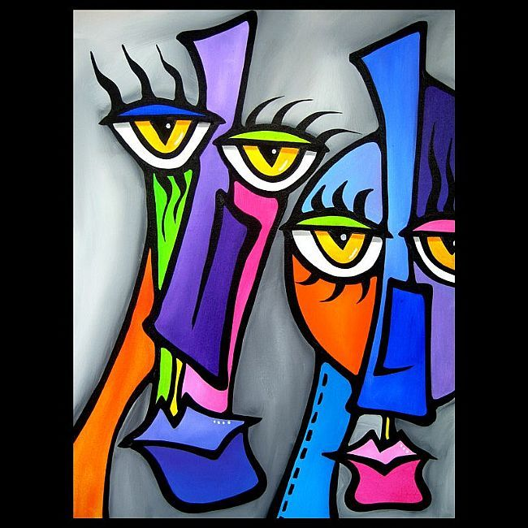
Hay – there is /are Puedo ver .. I can see En mi opinión .. In my opinion ..
Al fondo – in the background … Me gusta(n) – I like … Creo que … I think that …
Encuentro la foto fantástico/mal porque .. I find the picture fantastic/bad because …

Slide 7
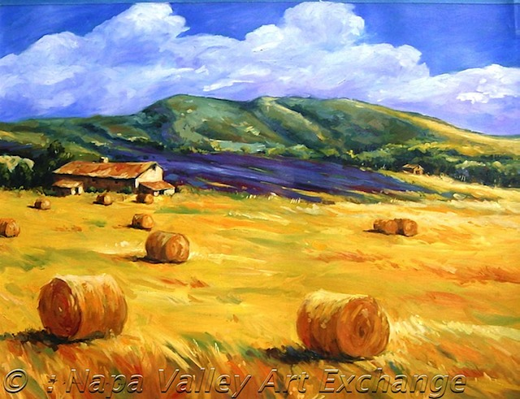
Hay – there is /are Puedo ver .. I can see En mi opinión .. In my opinion ..
Al fondo – in the background … Me gusta(n) – I like … Creo que … I think that …
Encuentro la foto fantástico/mal porque .. I find the picture fantastic/bad because …

Slide 8
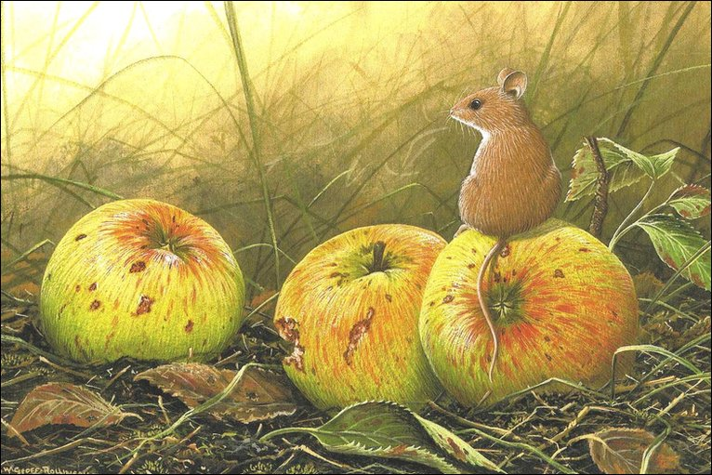
Hay – there is /are Puedo ver .. I can see En mi opinión .. In my opinion ..
Al fondo – in the background … Me gusta(n) – I like … Creo que … I think that …
Encuentro la foto fantástico/mal porque .. I find the picture fantastic/bad because …

Slide 9
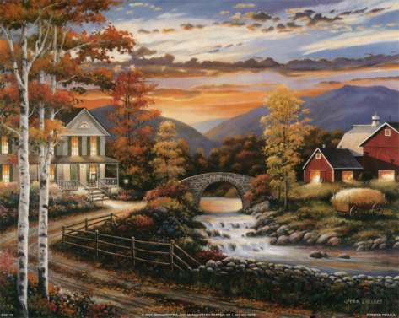
Hay – there is /are Puedo ver .. I can see En mi opinión .. In my opinion ..
Al fondo – in the background … Me gusta(n) – I like … Creo que … I think that …
Encuentro la foto fantástico/mal porque .. I find the picture fantastic/bad because …

Slide 10
Hay – there is /are Puedo ver .. I can see En mi opinión .. In my opinion ..
Al fondo – in the background … Me gusta(n) – I like … Creo que … I think that …
Encuentro la foto fantástico/mal porque .. I find the picture fantastic/bad because …

